Slide 1
SÉANCE A3 · MODULE 10
Cinq rôles, et ce que chacun fait vraiment
Un rôle n'est pas un titre : c'est une liste de gestes. Aujourd'hui, chaque équipe de la classe repart avec ses rôles attribués, son mandat écrit et son échéancier.
75 minutes · Faire parler l'équipe
Notes:
Séance d'organisation, et la plus concrète du bloc A. À la fin, chaque équipe doit avoir une feuille avec trois noms, trois rôles et trois dates. Sans cette feuille, le module reste théorique.

Slide 2
OBJECTIFS DE LA SÉANCE
À la fin, je serai capable de…
1
associer chaque rôle au travail qui lui revient ;
2
écrire le mandat de son équipe en trois lignes ;
3
poser un échéancier avec une date par étape ;
4
dire ce qu'on attend des autres, sans reproche.
A3 · Faire parler l'équipe
2
Notes:
Le quatrième objectif est de langue autant que d'organisation : « je compte sur toi pour… » se dit, et il s'apprend.

Slide 3
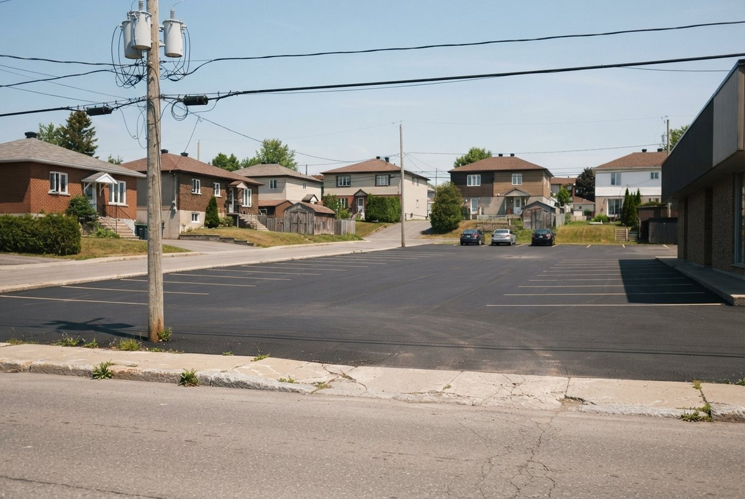
OBSERVATION
Ce que l'équipe de Neusa doit remettre
Trois semaines, une question, un exposé de quatre minutes.
Qui va chercher les documents ? Qui va sur le terrain ?
Quand faut-il avoir fini de chercher pour commencer à écrire ?
Que se passe-t-il si une personne manque une rencontre ?
A3 · Faire parler l'équipe
3
Notes:
La dernière piste amène le compte rendu, vu au bloc D. La photo est le stationnement que l'équipe ira observer : la montrer sans l'expliquer, elle revient en B4.

Slide 4
ANALYSE
Le rôle et les gestes
LE RÔLE
LES GESTES
Animer
ouvrir, donner la parole, faire préciser, reformuler, fermer
Prendre les notes
écrire ce qui se dit, relire à voix haute quand on le demande
Surveiller le temps
annoncer les minutes qui restent, avant qu'il n'en reste plus
Tenir les sources
noter l'auteur, la date et l'adresse de chaque document
Présenter
parler au nom de l'équipe, avec les mots que l'équipe approuve
Être absent
lire le compte rendu et répondre avant la rencontre suivante
A3 · Faire parler l'équipe
4
Notes:
Diapositive à photographier. La sixième ligne fait sourire, et c'est voulu : l'absent a un rôle, et c'est le plus facile à oublier. Elle prépare la lettre du bloc E.

Slide 5
LE MANDAT S'ÉCRIT, SINON IL SE DEVINE
Tant que le mandat n'est pas écrit, chacun en a une version différente dans la tête — et personne ne s'en aperçoit avant la dernière semaine.
Trois lignes suffisent : ce qu'on cherche, ce qu'on remet, et pour quand. C'est la première chose que fait une personne qui anime, avant même la première rencontre.
A3 · Faire parler l'équipe
5
Notes:
Diapositive à photographier. Faire écrire le mandat de chaque équipe pendant la séance, pas à la maison.

Slide 6
VOCABULAIRE
Les mots de l'organisation
un échéancier
La liste de ce qui doit être fait, avec la date de chaque étape.
une étape
Une partie du travail qui se termine avant que la suivante commence.
une remise
Le moment où le travail est donné à l'enseignante.
un empêchement
Ce qui vous rend absent sans que vous l'ayez choisi.
se répartir
Se partager le travail entre personnes de l'équipe.
A3 · Faire parler l'équipe
6
Notes:
« Se répartir » est un verbe pronominal : le faire employer à la première personne du pluriel, « nous nous répartissons ».

Slide 7
GRAMMAIRE
Dire ce qu'on attend, sans reproche
Complétez la phrase à voix haute, chacun votre tour.
1
Je compte sur toi pour…
2
Est-ce que tu pourrais…
3
Il faudrait que quelqu'un…
4
Je m'occupe de…
5
Si tu ne peux pas, dis-le…
A3 · Faire parler l'équipe
7
Notes:
Exercice oral. Le dernier est le plus utile et le plus rarement dit : prévoir l'empêchement à l'avance évite le reproche après coup.

Slide 8
ORGANISATION
Votre équipe, aujourd'hui
Une feuille par équipe, à remettre à la fin de la séance.
1
Les noms
2
Les rôles
3
Le mandat
4
L'échéancier
5
Les rencontres
A3 · Faire parler l'équipe
8
Notes:
Cœur de la séance. Passer dans les équipes et vérifier une chose : que le mandat commence par une question, pas par un thème. « Les arbres » n'est pas un mandat.

Slide 9
BILLET DE SORTIE
Écrivez le mandat de votre équipe en une seule phrase.
Commencez par « Nous cherchons… ».
Une question, pas un thème.
A3 · Faire parler l'équipe
A3 · Faire parler l'équipe
9
Notes:
Billet de sortie. Ramasser les feuilles et les relire : celles qui commencent par un thème demandent une reprise en B1, sinon tout le reste du module portera à faux.

